Slide 1
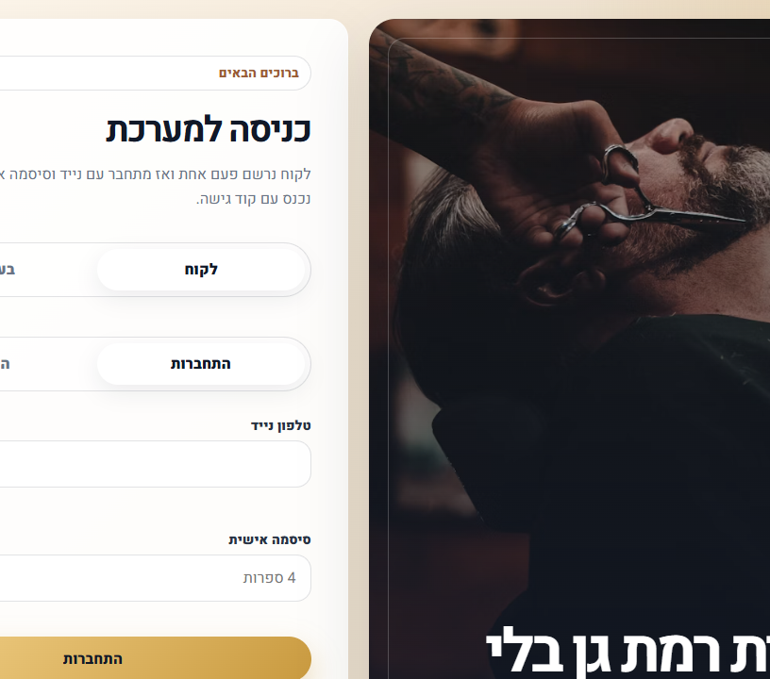
Vibe Coding MVP
QueueLess
מערכת לקביעת וניהול תורים עבור מספרת רמת גן
צוות
• יצחק - Product Architect · ת.ז: להשלים
• אביטל - UX Designer · ת.ז: להשלים
• רועי - Lead Builder · ת.ז: להשלים
• עומרי - QA Engineer · ת.ז: להשלים
https://queue-less-rho.vercel.app/
QueueLess · מספרת רמת גן
1

Slide 2
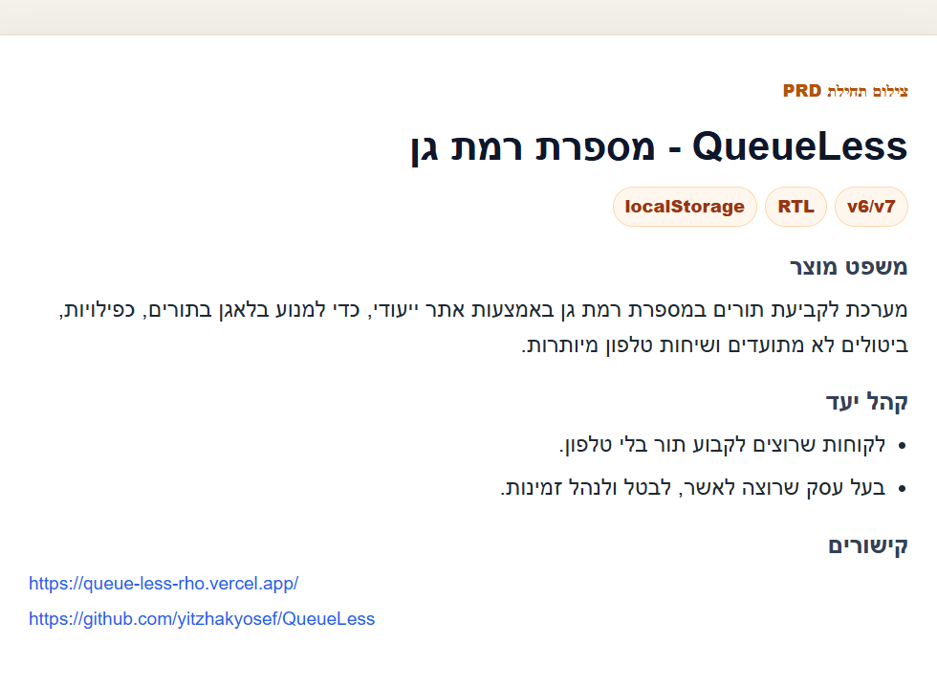
הבעיה: תורים במספרה מתנהלים בלי מקור אמת
במקום סל קניות ומלאי, המוצר מנהל משאב עסקי אחר: זמן פנוי ביומן.
מה המערכת פותרת
• פחות תיאומים ב-WhatsApp ובטלפון
• אין כפילות על אותה שעה
• הלקוח רואה אם התור ממתין, אושר או בוטל
• בעל העסק מנהל יומן, לקוחות וחסימות זמינות
• הנתונים נשמרים בדמו דרך localStorage
אישור מרצה לכיוון שירותים
QueueLess · מספרת רמת גן
2

Slide 3
ה-MVP מדגים שני מסלולים מלאים
לקוח קובע תור, ובעל העסק מנהל את היומן בלי להוסיף תשתיות חיצוניות.
מסלול לקוח
מסלול בעל עסק
• הרשמה או התחברות עם OTP דמו
• כניסה עם קוד RG2026
• בחירת שירות, תאריך ושעה
• אישור וביטול תורים
• Slot ננעל כבר בסטטוס pending
• חסימת ימים או שעות בתוך יום
• מסך “התורים שלי” מציג גם ביטולים
• אזהרה לפני ביטול תורים מתנגשים
• תזכורת וסטטוס מופיעים בתוך האתר
• טאב לקוחות עם חיפוש וספירת תורים
RTL מלא
ללא Supabase
Vercel + GitHub
QueueLess · מספרת רמת גן
3

Slide 4
העבודה התפתחה דרך החלטות קטנות ומבוקרות
בכל שלב בדקנו מה מוסיף ערך להצגה ומה מוסיף סיכון מיותר.
1
2
3
4
Scope
Build
UX
QA
עסק אחד בלבד: מספרת רמת גן, כדי לא להתפזר.
HTML אחד, Vanilla JS ו-localStorage כדי לצמצם נקודות כשל.
RTL, תמונות מספרה, טפסים ברורים ותזכורות באתר.
Playwright, בדיקות תורים, OTP, חסימות ועדכון בזמן אמת.
אתגרים שטופלו
נעילת slot כבר ב-pending · OTP בהרשמה ובהתחברות · ביטול תור שמתעדכן אצל הלקוח · חסימת שעות בלי לסגור יום שלם
QueueLess · מספרת רמת גן
4

Slide 5
בהצגה מוכיחים מוצר עובד וגם מסלול התפתחות
הדמו מציג נתונים חיים ב-localStorage, והשלב הבא ברור אם הופכים את זה למוצר אמיתי.
מה להראות כ-DB בדמו
Future למוצר אמיתי
• queueless-users ← לקוחות רשומים
• Supabase Auth ו-Database אמיתי
• queueless_ux_appointments ← תורים וסטטוסים
• RLS והרשאות צד שרת
• queueless-blocked-dates ← ימים ושעות חסומים
• SMS או Push אמיתי לתזכורות וביטולים
• queueless_ux_session ← המשתמש המחובר
• ניהול עובדים, שירותים ותמחור מתקדם
• Audit log לביטולים ושינויי יומן
להראות שינוי חי: הרשמה אחרי OTP, תור pending, ביטול ל-cancelled, וחסימת שעות.
החלטת MVP: להישאר פשוטים כדי להציג מערכת יציבה ולא להסתבך בתשתיות.
QueueLess · מספרת רמת גן
5

